Slide 1













Trang 12

Slide 2







Em yêu mùa hè
Em yêu mùa hè,
Có hoa sim tím
Mọc trên đồi quê
Rung rinh bướm lượn.
Gió mát lưng đồi
Ve ngân ra rả
Trên cao lưng trời
Diều ai vừa thả.
Thong thả dắt trâu
Trong chiều nắng xế,
Em hái sim ăn
Trời, sao ngọt thế!
Em yêu mùa hè
Có trái sim ngọt
Em yêu đồi quê
Có cơn gió mát.
(Nguyễn Thanh Toàn)

Slide 3




Em yêu mùa hè
Em yêu mùa hè,
Có hoa sim tím
Mọc trên đồi quê
Rung rinh bướm lượn.
Gió mát lưng đồi
Ve ngân ra rả
Trên cao lưng trời
Diều ai vừa thả.
Thong thả dắt trâu
Trong chiều nắng xế,
Em hái sim ăn
Trời, sao ngọt thế!
Em yêu mùa hè
Có trái sim ngọt
Em yêu đồi quê
Có cơn gió mát.
(Nguyễn Thanh Toàn)

Slide 4

Em yêu mùa hè
Bài thơ tả cảnh vật thiên nhiên khi mùa hè về qua cảm nhận của bạn nhỏ. Qua khung cảnh thiên nhiên hè đặc trưng, chúng ta thấy được tình cảm yêu mến mà bạn nhỏ dành cho mùa hè.

Slide 5

TỪ KHÓ
hoa sim
rung rinh
ra rả
lưng trời

Slide 6
Em yêu mùa hè
Em yêu mùa hè,
Có hoa sim tím
Mọc trên đồi quê
Rung rinh bướm lượn.
Gió mát lưng đồi
Ve ngân ra rả
Trên cao lưng trời
Diều ai vừa thả.
Cách 1
dòng vở
Cách 1
dòng vở
Thong thả dắt trâu
Trong chiều nắng xế,
Em hái sim ăn
Trời, sao ngọt thế!
Em yêu mùa hè
Có trái sim ngọt
Em yêu đồi quê
Có cơn gió mát.
(Nguyễn Thanh Toàn)

Slide 7



Tư thế ngồi viết

Slide 8

Thứ hai ngày 10 tháng 9 năm 2022
Viết: (Nghe-viết) Em yêu mùa hè
Em yêu mùa hè,
…
Rung rinh bướm lượn.
Thong thả dắt trâu
….

Slide 9

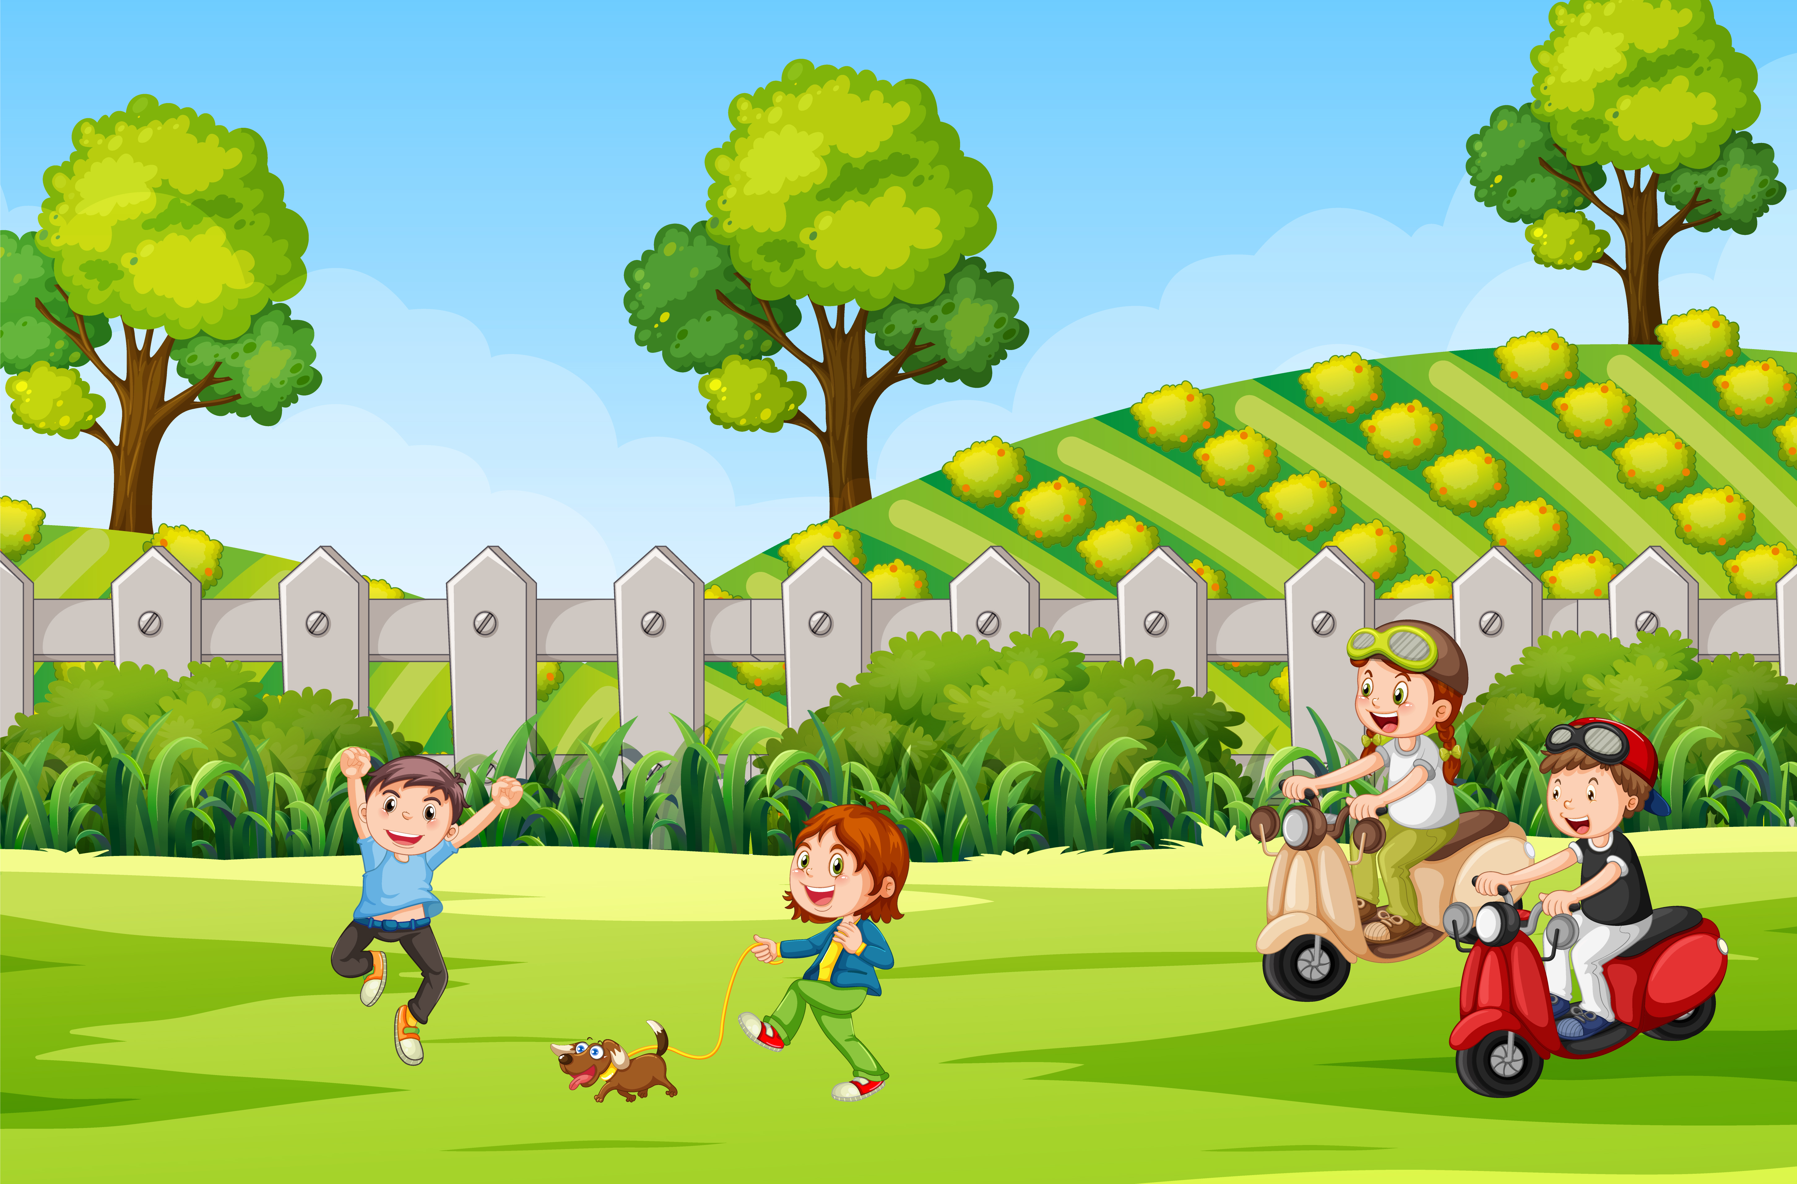







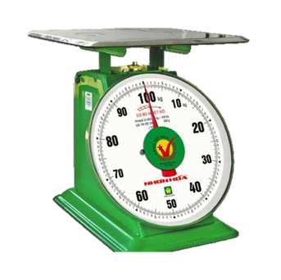


Bài 2: Tìm và viết tên các đồ vật bắt đầu bằng c và k trong các hình dưới đây?
c
k

Slide 10
Bài 2: Tìm và viết tên các đồ vật bắt đầu bằng c và k trong các hình dưới đây?
c
c
cây
cờ
cân
cửa

Slide 11
Bài 2: Tìm và viết tên các đồ vật bắt đầu bằng c và k trong các hình dưới đây?
k
k
kính
kẹo
kìm
kéo

Slide 12
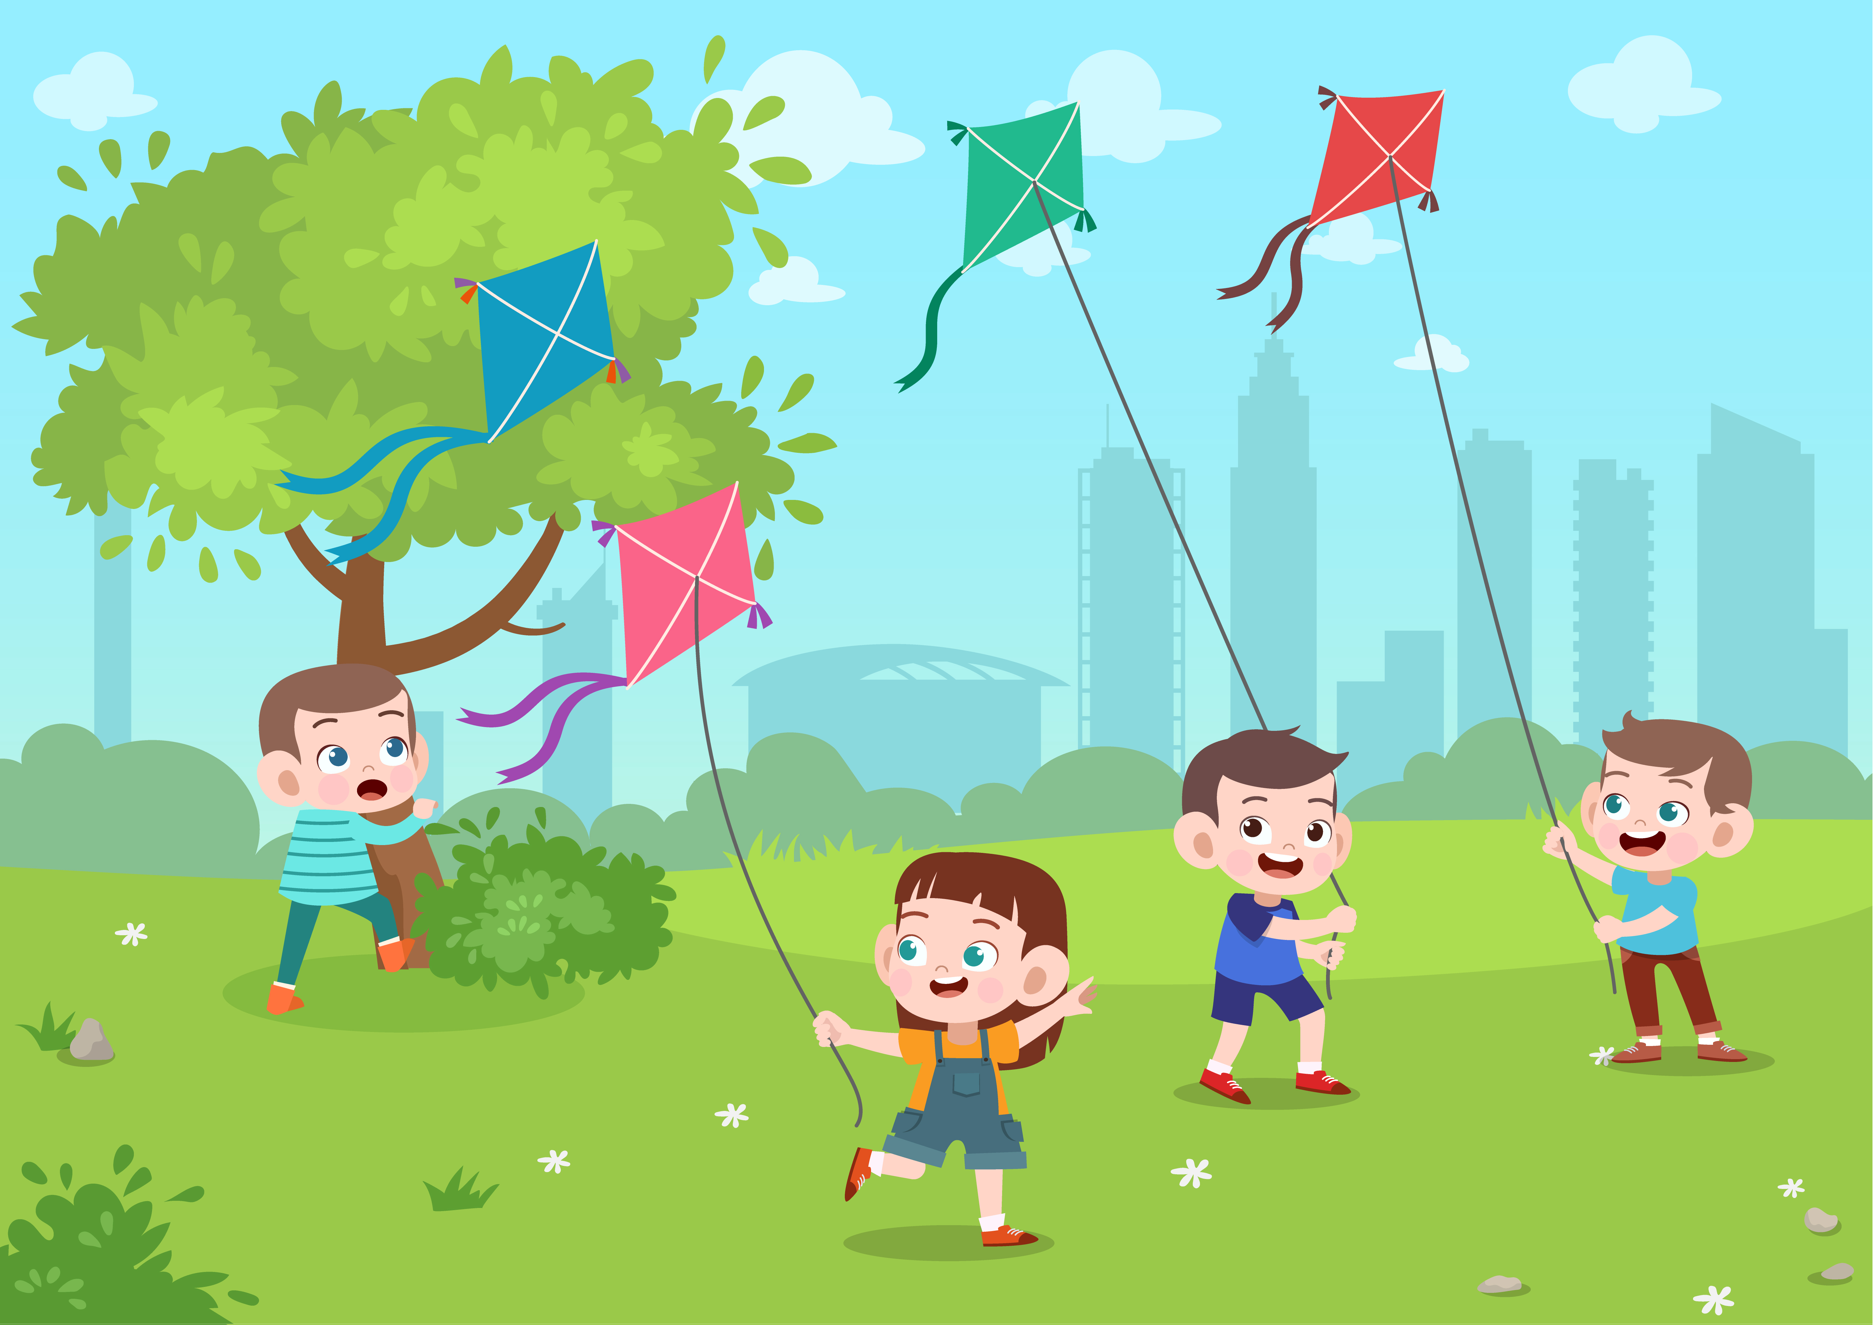


Bài 3: Tìm thêm từ ngữ chỉ sự vật, hoạt động có tiếng bắt đầu bằng c và k?
Trò chơi: Cánh diều ước mơ
Thỏ chăm chỉ
Gấu cần cù
Notes:
Chia cả lớp thành 2 đội Thỏ chăm chỉ và Gấu cần cù, hoạt động vào bảng nhóm theo bảng có sẵn. Hai đội thi tiếp sức hoàn thành bảng. Đội nào hoàn thành bảng nhanh và chính xác là đội giành được cánh diều ước mơ.

Slide 13
Bài 3: Tìm thêm từ ngữ chỉ sự vật, hoạt động có tiếng bắt đầu bằng c và k?
Từ ngữ chỉ sự vật
Từ ngữ chỉ hoạt động
cười, cầm, cắn, cắt, cúi xuống, cắt hoa, cắm giữ…
cặp, cầu, cột, cốc, cần câu, cần cẩu…
c
kem, kèn, kim, thước kẻ, kéo dán, kén tầm…
kéo co, kiễng chân, tìm kiếm, kiểm tra…
k

Slide 14
Bài 3: Tìm thêm từ ngữ chỉ sự vật, hoạt động có tiếng bắt đầu bằng c và k?
Trò chơi: Cánh diều bay cao
Thỏ chăm chỉ
Gấu cần cù
Notes:
GV tự chỉnh sửa slide theo phần thắng của đội. Đội bạn nào giành chiến thắng sẽ giành được cánh diều ước mơ

Slide 15



Em hãy lập kế hoạch cho mùa hè năm sau?

Slide 16



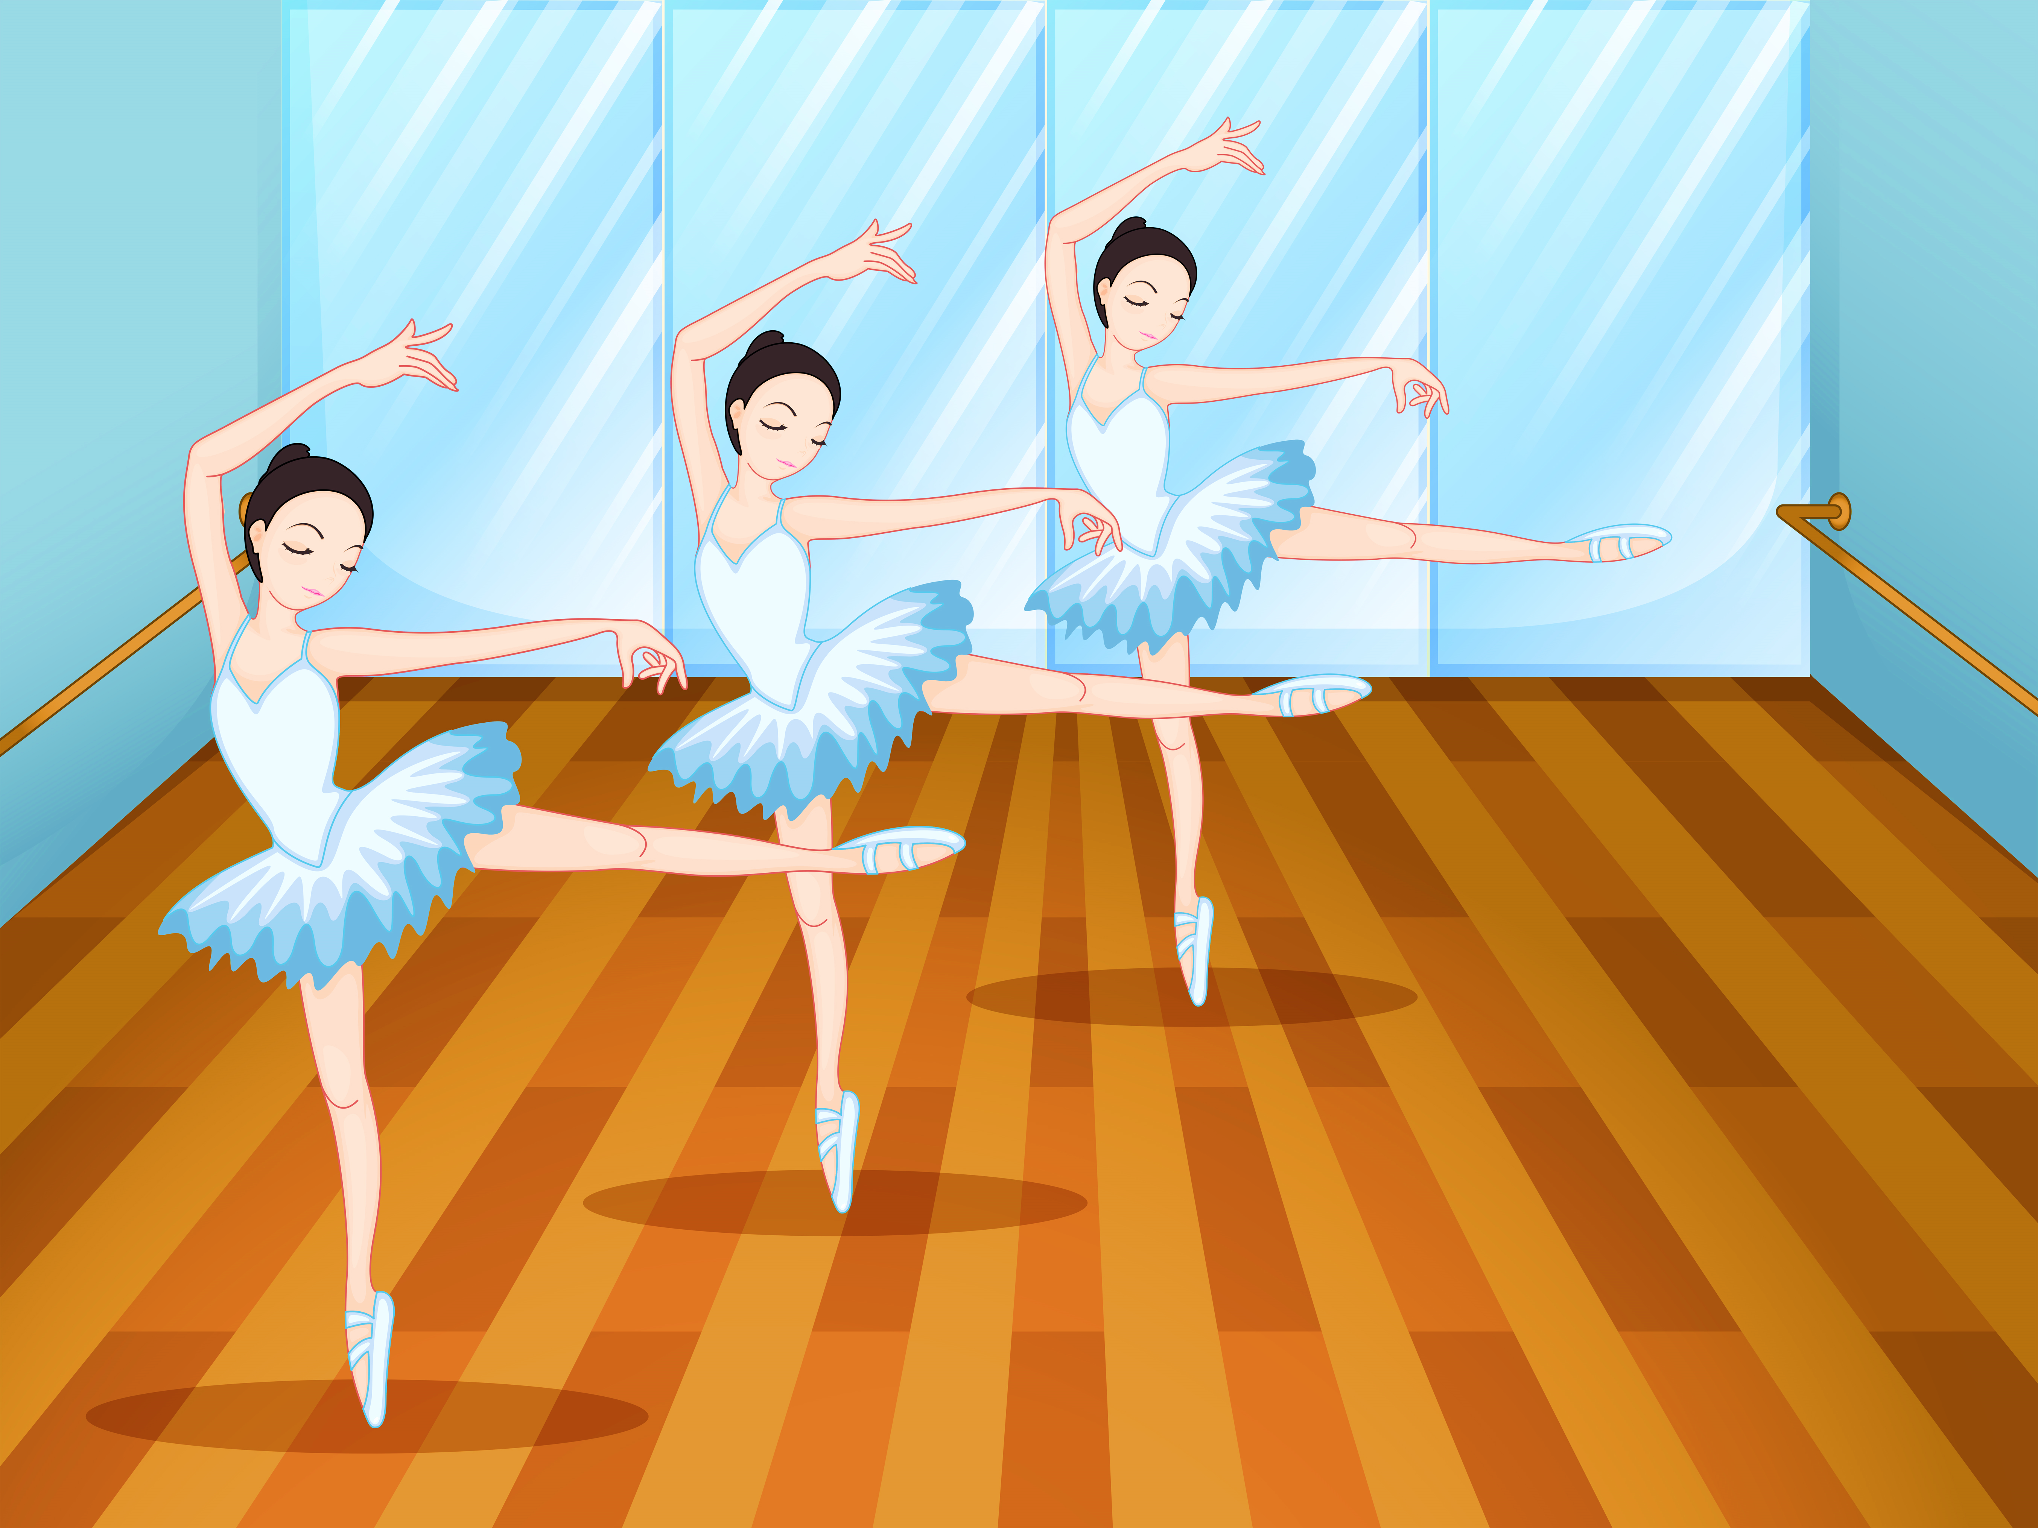


Slide 17

DẶN DÒ
Xem lại nội dung bài học
- Chuẩn bị bài học tuần sau

Slide 18



Chào
tạm biệt

